Slide 1
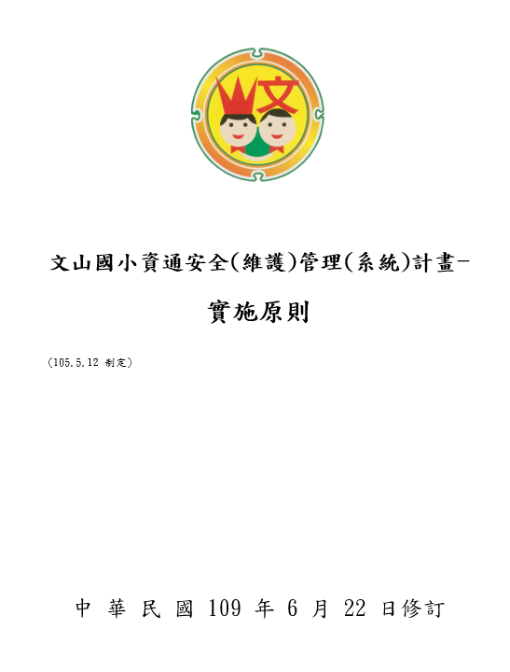
定期召開資通安全管理審查會議

Slide 2
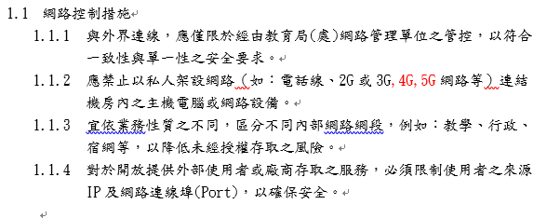
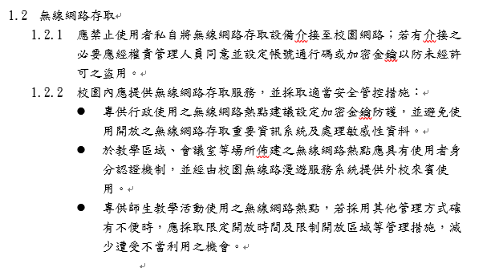

Slide 3

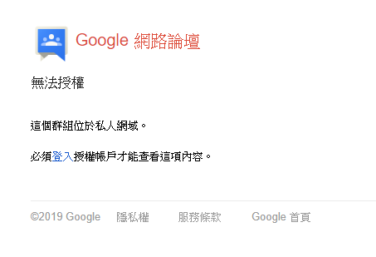
或出現
切換身份
為什麼無法授權?
可以請求授權?

Slide 4
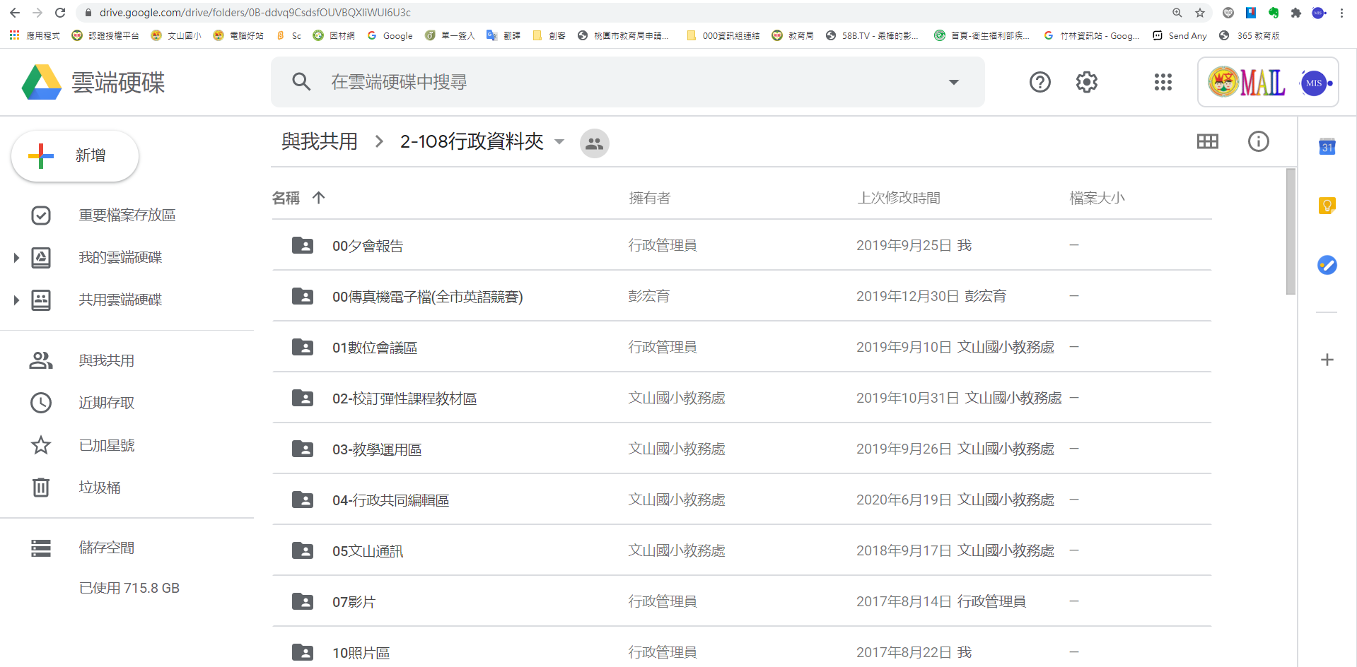
將→可以登入之同事→
複製網址給你

Slide 5
注意→使用本校雲端硬碟
→先將登入者要切換成 XXXX@wsps.tyc.edu.tw
文山的信箱帳號

Slide 6
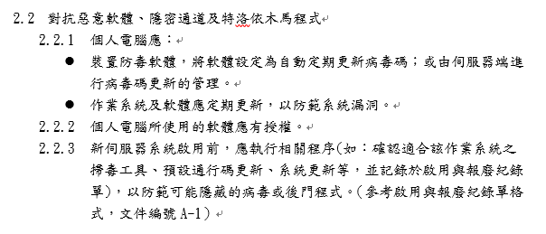

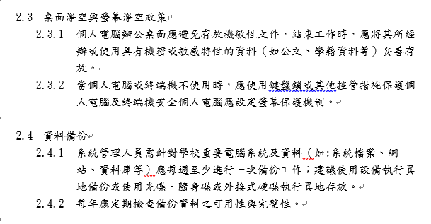

Slide 7
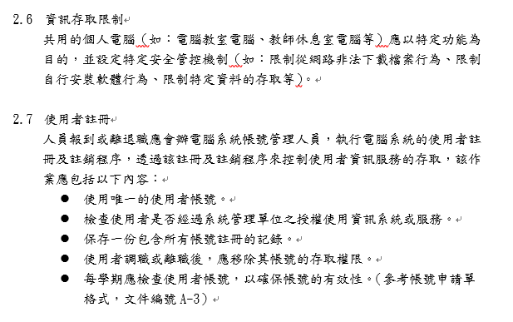
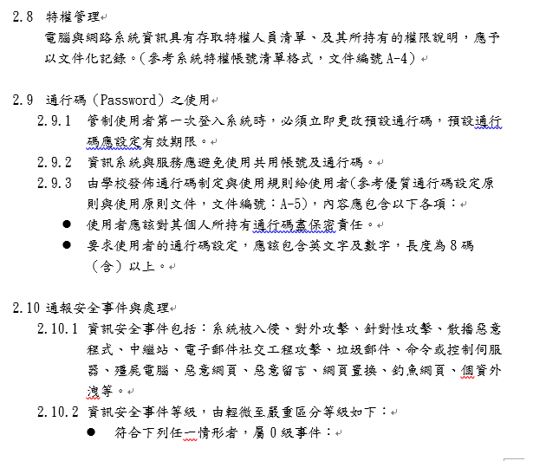

Slide 8
